Slide 1
Projekt Zespołowy

Slide 2
Zespół i projekt
Design i podział pracy
Kroki milowe

Slide 3
Zespół
Grzegorz Kielian
Jordan Kucharski
Eryk Kwaśniak
Przemysław Polek

Slide 4
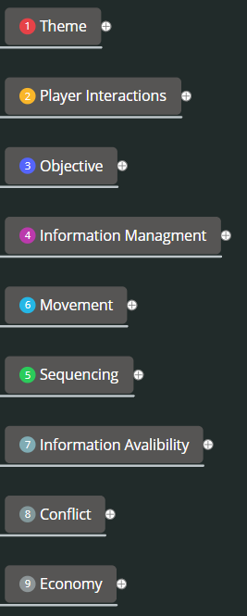



Design
Gra komputerowa
3D
Elementy PCG
Strzelanka
„One shot one kill”
Specjalna mechanika

Slide 5
Podział pracy
Grzegorz Kielian
Level Developer
Jordan Kucharski
Character & AI Developer
Eryk Kwaśniak
3D Artist & Animator
Przemysław Polek
Team Manager & UI & 2D Artist

Slide 6
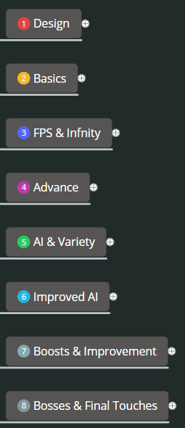
Kroki Milowe

Slide 7
Ciąg dalszy nastąpi

